Slide 1



DETERMINANTES AMBIENTALES
CORPOCESAR
RESOLUCION 0247 DE 2021
ASPECTOS GENERALES Y METODOLÓGICOS
PROGRAMA RIQUEZA NATURAL

Slide 2
CONTENIDO
DETERMINANTES AMBIENTALES CORPOCESAR
  RESOLUCIÓN
  FICHAS
  CARTOGRAFÍA
  GUÍA

Slide 3
RESOLUCIÓN
CONSIDERACIONES
CAPÍTULO I: Generalidades
CAPÍTULO II: Eje medio natural
CAPÍTULO III: Eje medio transformado
CAPÍTULO IV: Eje gestión de riesgo y cambio climático
CAPÍTULO V: Eje densidades de ocupación en suelo rural
CAPÍTULO VI: Consideraciones adicionales acerca de las determinantes ambientales
CAPÍTULO VII: Fichas técnicas de las determinantes ambientales
CAPÍTULO VIII: Procedimiento de concertación de los planes de ordenamiento territorial
CAPÍTULO IX: Disposiciones finales
Resolución 0247 de 2021
Por medio de la cual se adoptan las determinantes ambientales para la jurisdicción de CORPOCESAR

Slide 4
FICHAS
EJES Y
GRUPOS TEMÁTICOS

Slide 5
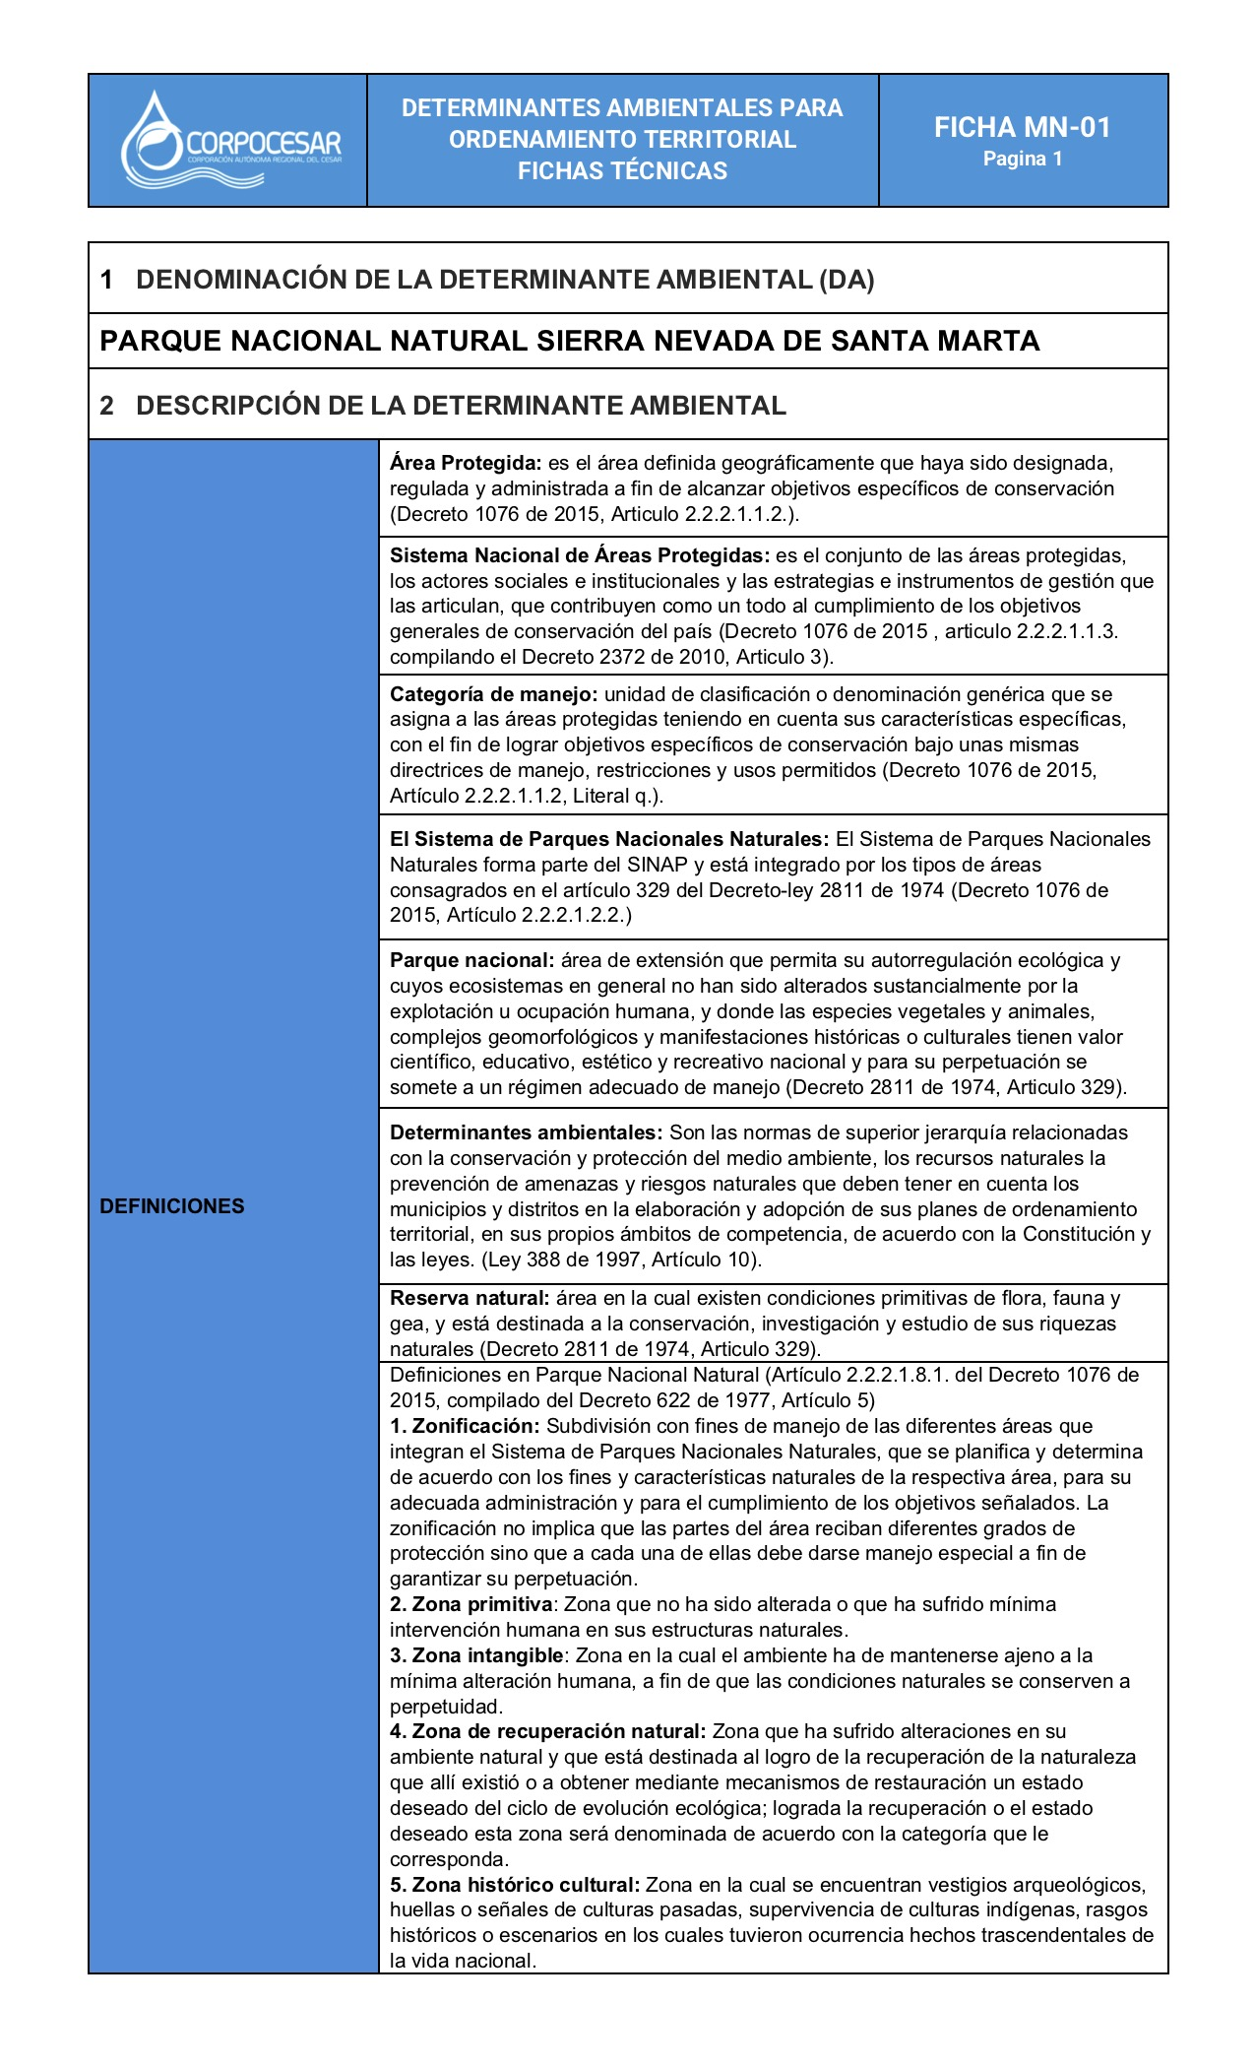
FICHAS
MEDIO NATURAL
28 FICHAS

Slide 6
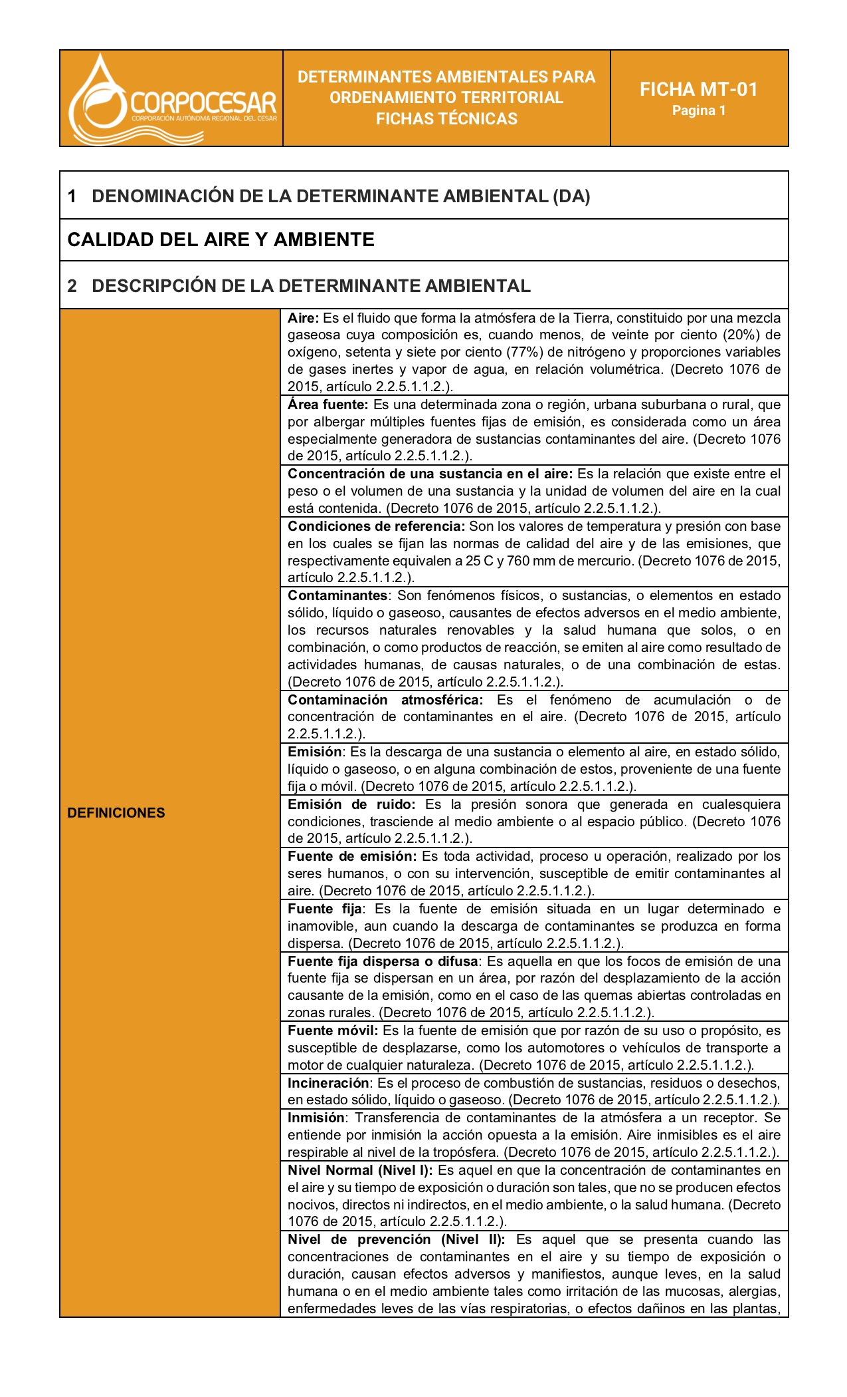
FICHAS
MEDIO TRANSFORMADO
6 FICHAS

Slide 7
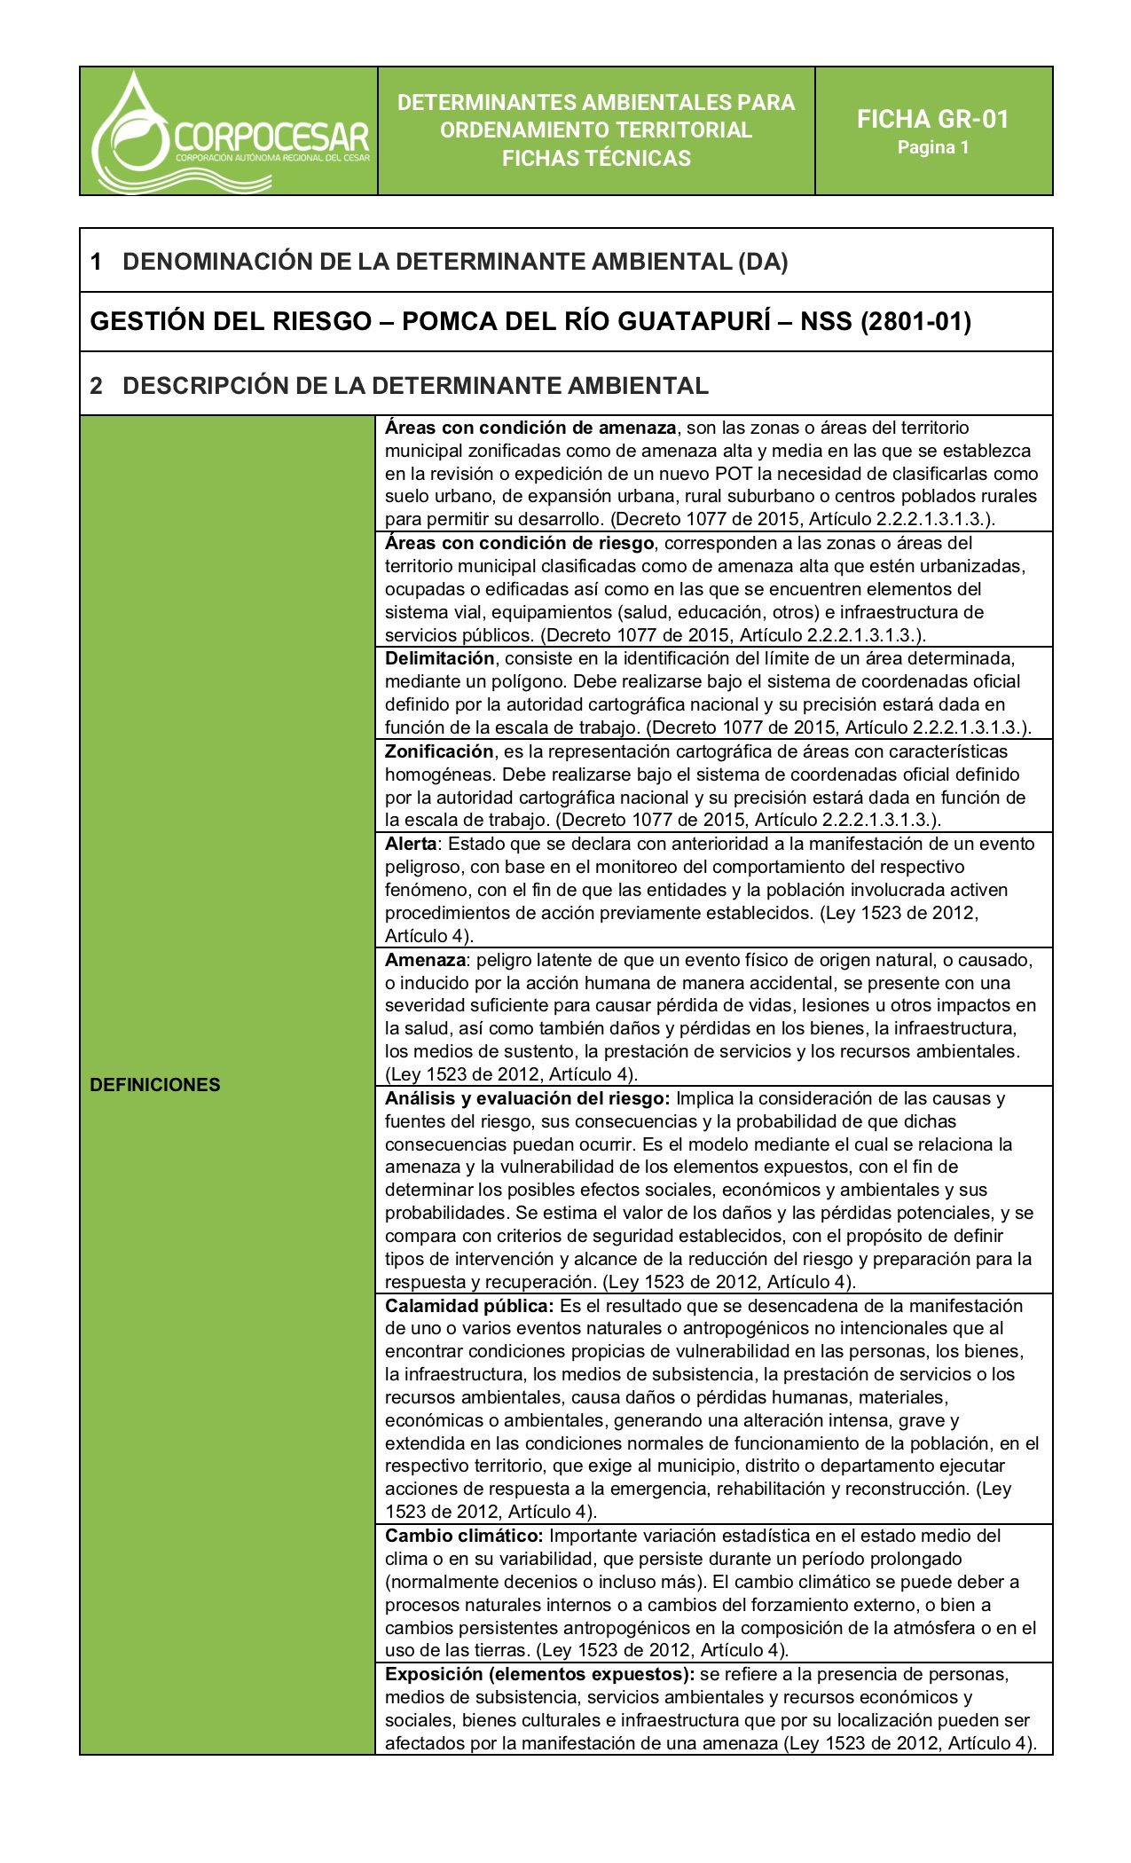
FICHAS
GESTIÓN DEL RIESGO Y CAMBIO CLIMÁTICO
10 FICHAS

Slide 8
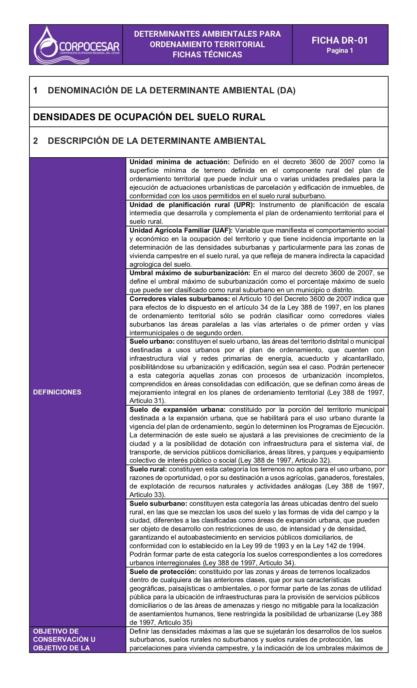
FICHAS
DENSIDADES DE OCUPACIÓN RURAL
2 FICHAS

Slide 9
FICHAS
Encabezado. Contiene la información institucional con el logo de CORPOCESAR y los datos generales de la ficha con su respectiva numeración y paginado. Asimismo, el color indica el eje temático al que pertenece. Se repite en todas las páginas.
Títulos. Indican las cinco (5) partes que componen la ficha, correspondientes a los aspectos que aborda, de acuerdo con lo descrito en este documento.
DENOMINACIÓN
DESCRIPCIÓN (incluye definiciones, soporte jurídico, soporte técnico, objetivos y datos generales)
ALCANCE Y USO
ÁREA Y LOCALIZACIÓN EN EL TERRITORIO (incluye datos y cartografía)
INTEGRACIÓN EN LOS PLANES DE ORDENAMIENTO TERRITORIAL
Cuerpo. Contiene el desarrollo de la información correspondientes al título indicado para cada una de las líneas temáticas abordadas en las fichas.
Formato. Se utiliza el formato oficio por considerarse que es el que usualmente utilizan las entidades gubernamentales para sus comunicaciones, además, debido al tamaño, puede ser el más adecuado para la cantidad de información que contiene cada ficha. No hay límite de páginas para cada línea temática o determinante ambiental.

Slide 10
FICHAS

Slide 11
CARTOGRAFÍA
EJE MEDIO NATURAL
EJE MEDIO TRANSFORMADO
EJE GESTIÓN DE RIESGO
EJE DENSIDADES RURALES
28 FICHAS
33 SALIDAS CARTOGRÁFICAS
6 FICHAS
5 SALIDAS CARTOGRÁFICAS
10 FICHAS
36 SALIDAS CARTOGRÁFICAS
2 FICHAS
1 SALIDA CARTOGRÁFICA

Slide 12
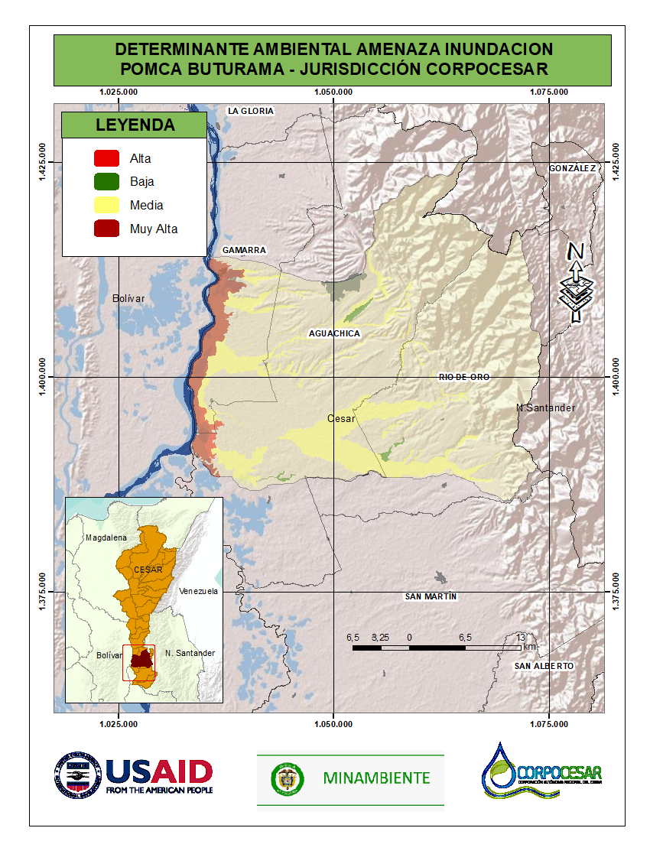
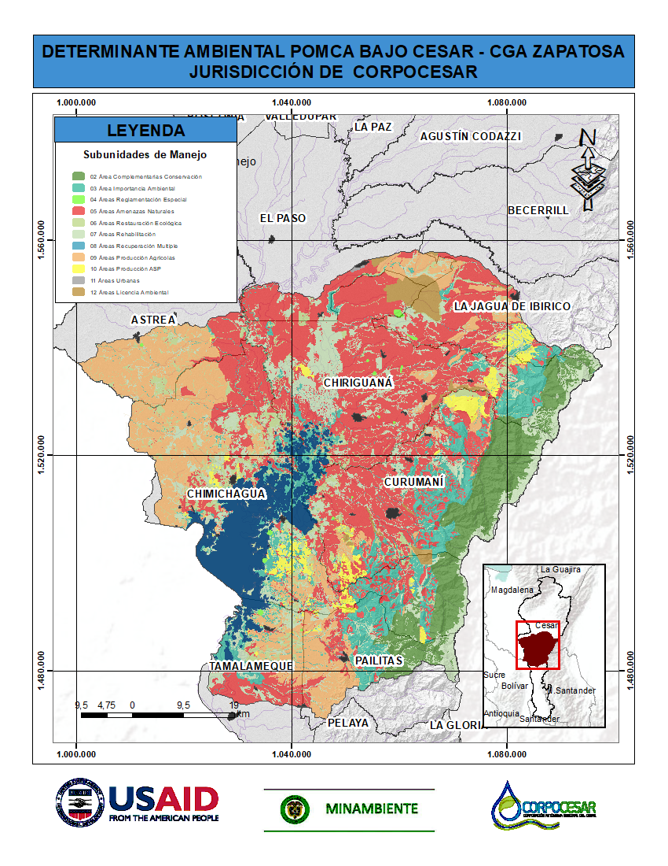
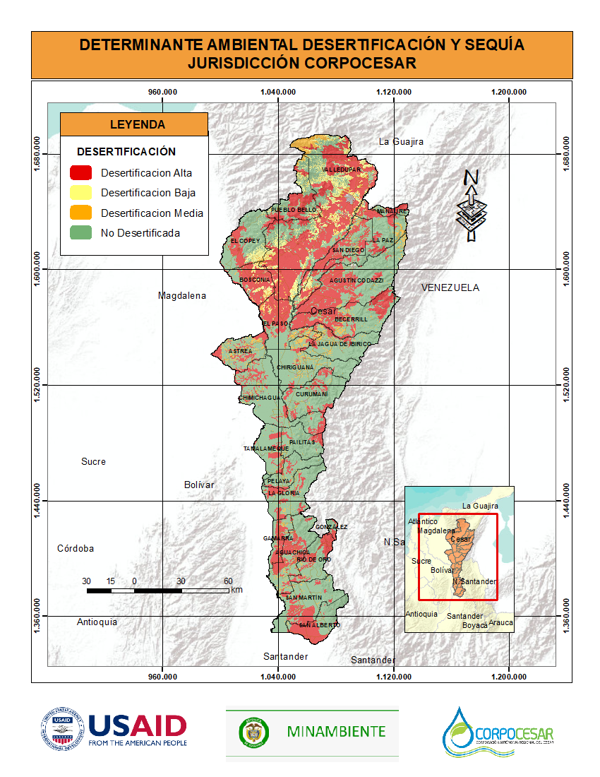
CARTOGRAFÍA

Slide 13
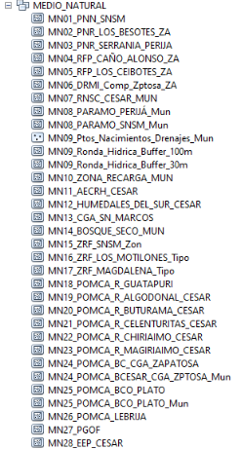
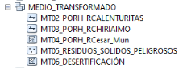
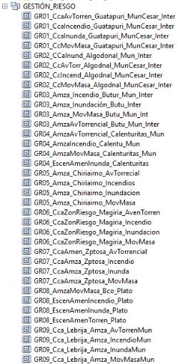
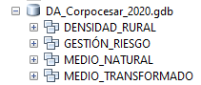

CARTOGRAFÍA

Slide 14
GUÍA METODOLÓGICA
INTRODUCCIÓN
Las denominadas determinantes ambientales son el resultado del ejercicio de la función pública del Ordenamiento Ambiental Territorial que realizan las Corporaciones Autónomas Regionales, y que para el caso, CORPOCESAR ha desarrollado según las políticas, regulaciones y guías expedidas por Minambiente.
El objetivo es lograr que todos estos componentes sean incorporados adecuadamente al ejercicio del ordenamiento territorial municipal, para asegurar la consecución de los objetivos del ordenamiento ambiental, representados en sus instrumentos (POMCA, POF, entre otros), y la armonización de los instrumentos de ordenamiento territorial (POT, Planes Parciales, entre otros) con éstos.

Slide 15
GUÍA METODOLÓGICA
PRIMERA PARTE: GENERALIDADES Y CONCEPTOS
  ¿Por qué? Legislación extensa y compleja. Variedad temática. Diversidad del territorio y la profusión de normas aplicables. Necesidad de una ruta de navegación: un orden coherente y práctico para abordarlas y aplicarlas en la formulación de los POT, PBOT y EOT.
  ¿Para qué? Facilitar a los actores del Ordenamiento Territorial la comprensión de las fichas técnicas de las determinantes ambientales y la incorporación de las respectivas temáticas en los Planes de Ordenamiento Territorial (POT, PBOT y EOT)
  ¿Para quién? Alcaldes y equipos municipales de planeación y ordenamiento territorial. Consejos Territoriales de Planeación (CTP) . Concejos Municipales. Funcionarios de CORPOCESAR. Entes de control. Ciudadanía.

Slide 16
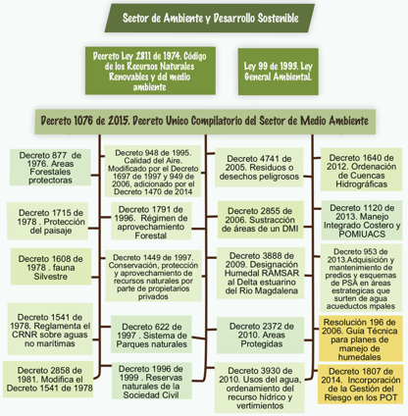
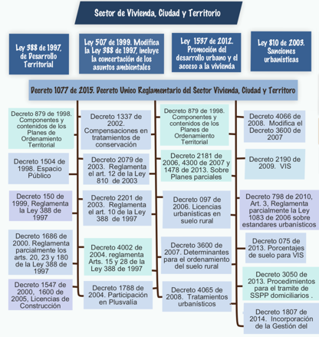
GUÍA METODOLÓGICA
PRIMERA PARTE: GENERALIDADES Y CONCEPTOS
Ordenamiento ambiental territorial y ordenamiento territorial municipal

Slide 17
GUÍA METODOLÓGICA
PRIMERA PARTE: GENERALIDADES Y CONCEPTOS
El papel de CORPOCESAR en el ordenamiento territorial municipal Definir las determinantes ambientales para el ordenamiento territorial municipal dentro de su jurisdicción; lo cual significa, básicamente, indicarle a los municipios cuáles de las decisiones tomadas en el marco del OAT se constituyen en normas de superior jerarquía para los municipios al momento de formular sus POT, dando cumplimiento al Artículo 10 de la Ley 388 de 1997.
¿Qué son propiamente las determinantes ambientales? Normas de superior jerarquía. Asuntos alrededor de los cuales gira la concertación ambiental. Decisiones sustentadas en estudios técnicos. Insumo fundamental para definir el Modelo de Ocupación Territorial.
¿Cómo se adoptaron las determinantes ambientales de CORPOCESAR? Resolución expedida por la Dirección General de CORPOCESAR, que determina las disposiciones generales y transitorias para cada uno de los cuatro ejes de determinantes: Medio Natural, Medio Transformado, Gestión de Riesgo y Cambio Climático, y Ocupación del Suelo Rural; y adopta las fichas técnicas para cada uno de los temas en los que se despliegan estos ejes temáticos.

Slide 18
GUÍA METODOLÓGICA
SEGUNDA PARTE: DETERMINANTES AMBIENTALES DE CORPOCESAR
¿Cómo utilizar las fichas técnicas de las determinantes ambientales?
Se sugiere a los municipios seguir la siguiente ruta para la adecuada inclusión de las determinantes en sus POT:
  Identificar la incidencia de las determinantes en las etapas del proceso de planificación territorial
  Analizar las disposiciones adoptadas en la Resolución para cada uno de los ejes temáticos, incluyendo aquellas no desarrolladas en las fichas técnicas.
  Identificar las determinantes ambientales y fichas técnicas que tienen incidencia directa en el municipio.
  Evaluar el marco normativo y el alcance para cada una de la determinantes identificadas
  Adoptar las directrices para la incorporación en el Plan de Ordenamiento Territorial
  Autoevaluar y verificar que las disposiciones normativas estén incluídas en la documentación del Plan

Slide 19
GUÍA METODOLÓGICA
SEGUNDA PARTE: DETERMINANTES AMBIENTALES DE CORPOCESAR

Slide 20
GUÍA METODOLÓGICA
SEGUNDA PARTE: DETERMINANTES AMBIENTALES DE CORPOCESAR

Slide 21
GRACIAS

